Slide 1
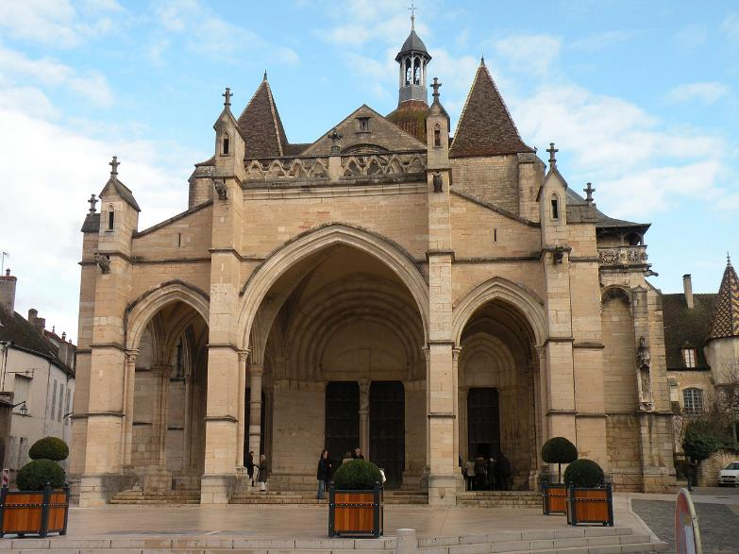
Lorient Vous Présente La commune De Beaune (Suite N°2 )
Façade de la basilique Notre-Dame de Beaune.

Slide 2
Beaune est une cité fortifiée située au cœur de la région viticole de Bourgogne en France. Entourée de vignobles de la Côte d'Or, la ville aux rues pavées est célèbre pour sa vente aux enchères annuelle de vins qui a lieu dans les Hospices de Beaune. Reconnaissable à son toit de tuiles colorées aux motifs géométriques, cet ancien hôpital du XVe siècle est aujourd'hui devenu musée de l'Hôtel-Dieu et expose des chefs-d'œuvre tels que le Jugement dernier de Rogier van der Weyden.

Slide 3
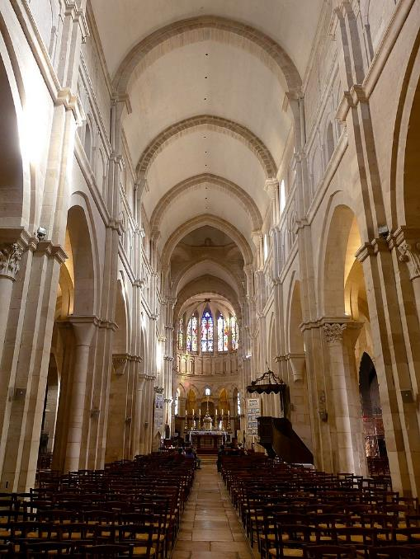
Vue de l'intérieur de la nef de la basilique Notre-Dame de Beaune, en Côte-d'Or.

Slide 4
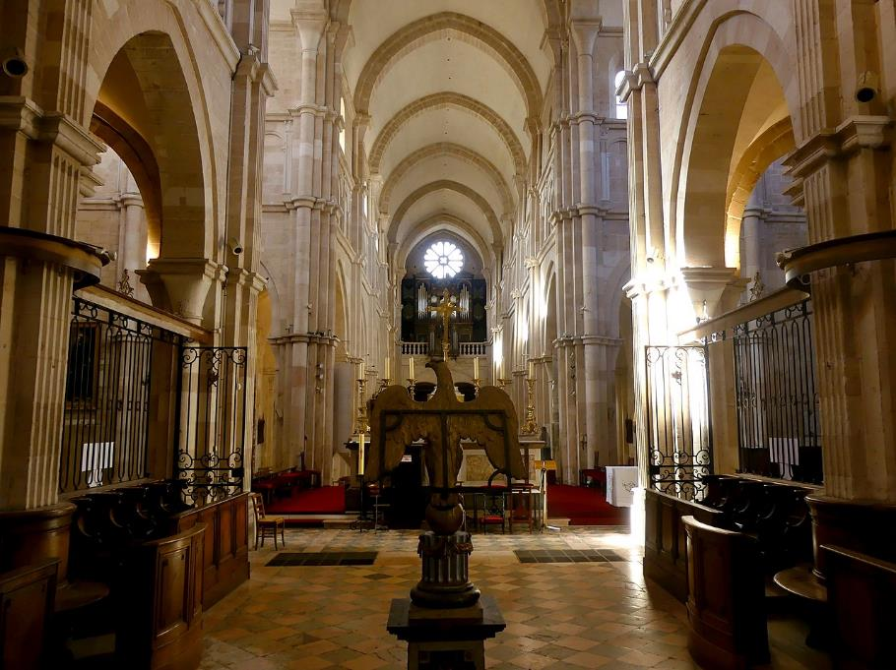
Vue, depuis l'arrière du chœur, de la nef de la basilique Notre-Dame de Beaune, en Côte-d'Or.

Slide 5
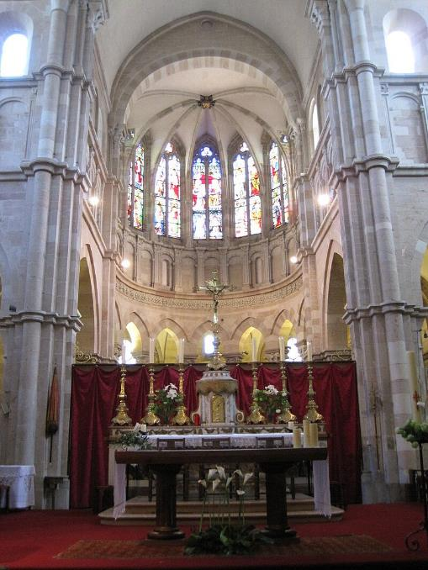
Collégiale Notre-Dame de Beaune

Slide 6
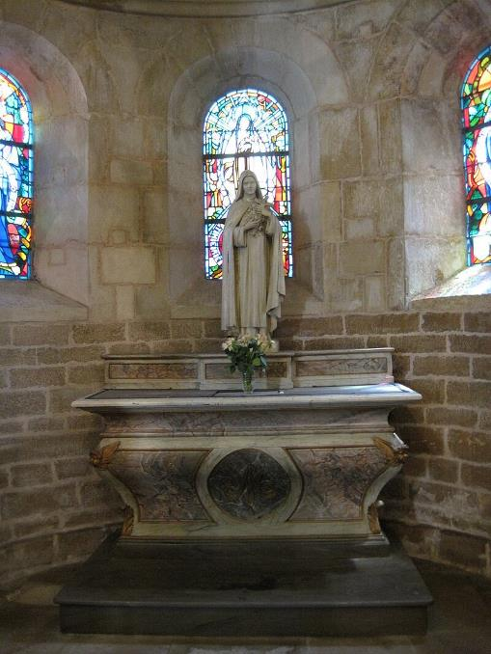
Collégiale Notre-Dame de Beaune

Slide 7
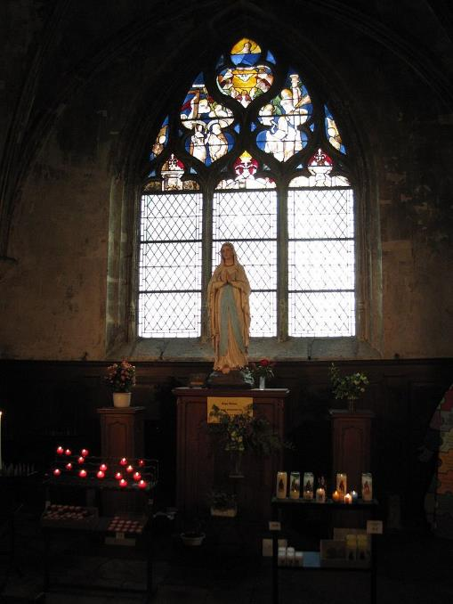
Collégiale Notre-Dame de Beaune

Slide 8
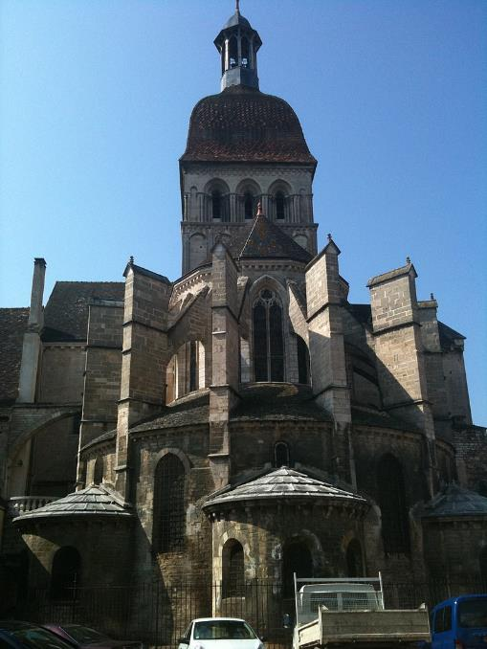
Chevet de la basilique.

Slide 9
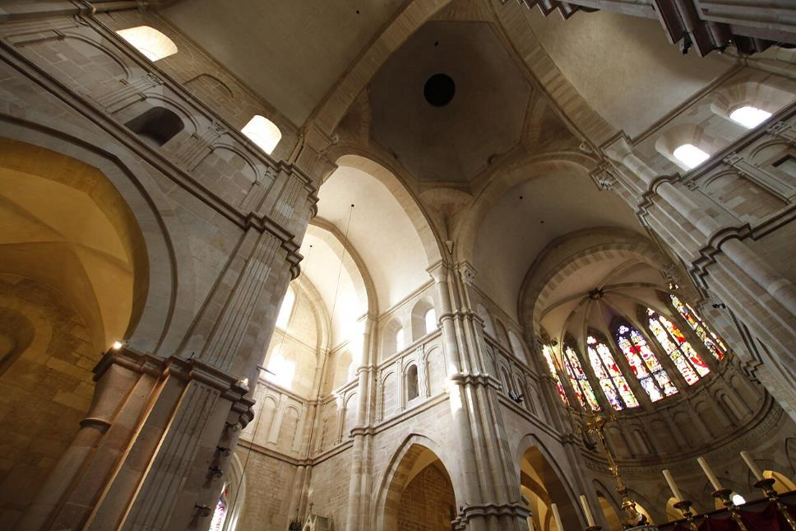
Notre Dame de Beaune, Intérieur, croisée des transepts.

Slide 10
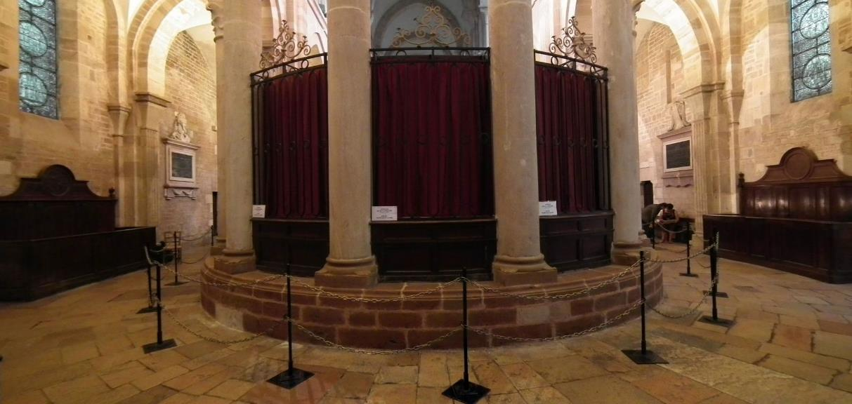
Beaune, Collégiale Notre-Dame

Slide 11
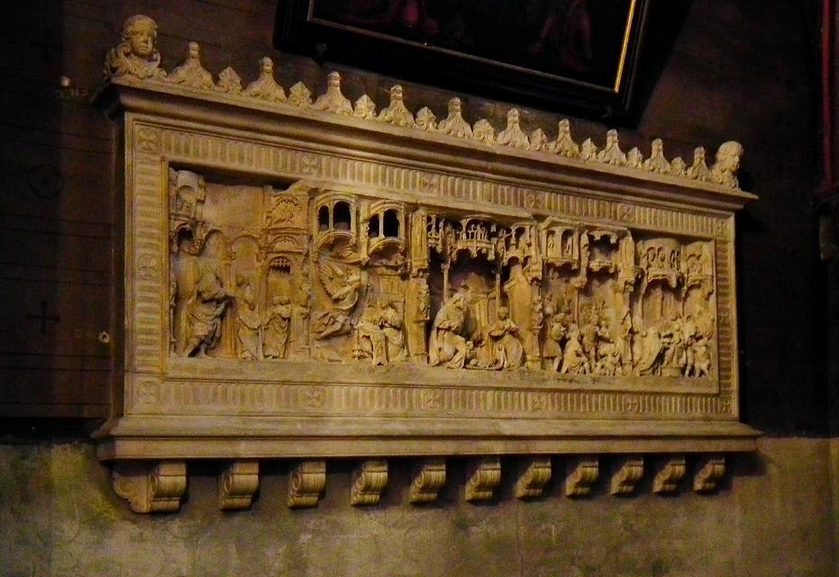
Beaune, Collégiale Notre-Dame

Slide 12
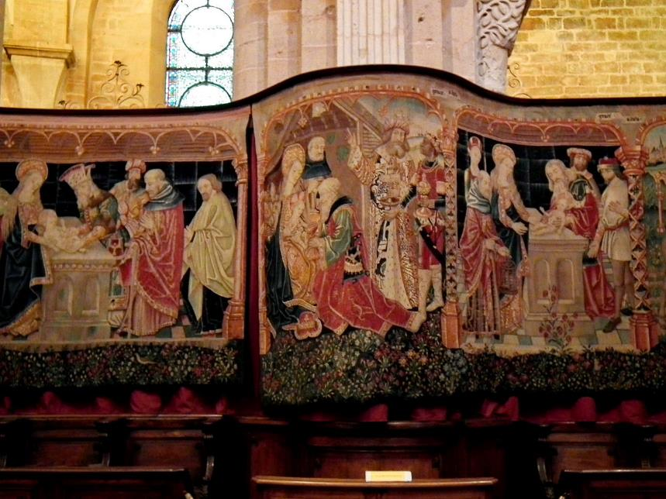
tapisseries de la Vierge" - Tapisserie de la Vie de Vierge

Slide 13
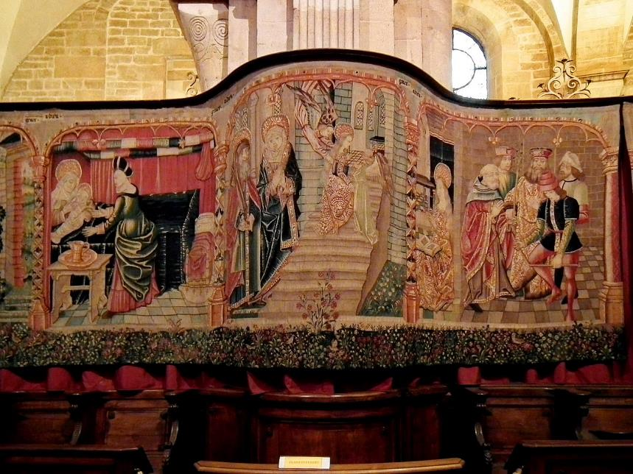
Beaune, Collégiale Notre-Dame, Tapisseries de la Vierge

Slide 14
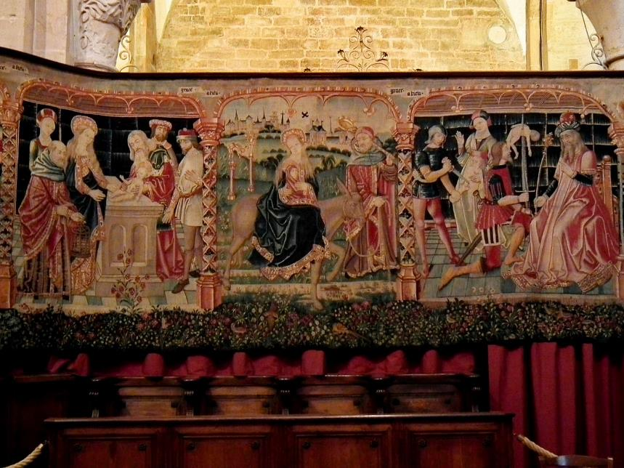
Beaune, Collégiale Notre-Dame, Tapisseries de la Vierge

Slide 15
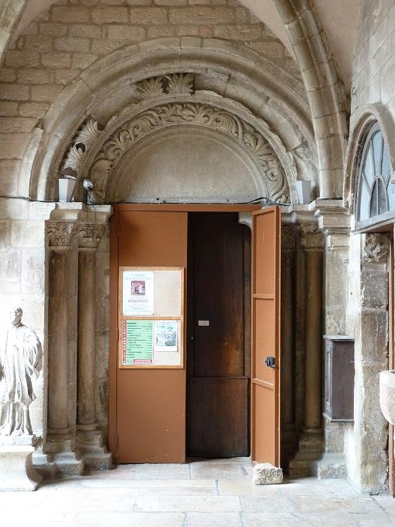
Portail de l'église.

Slide 16
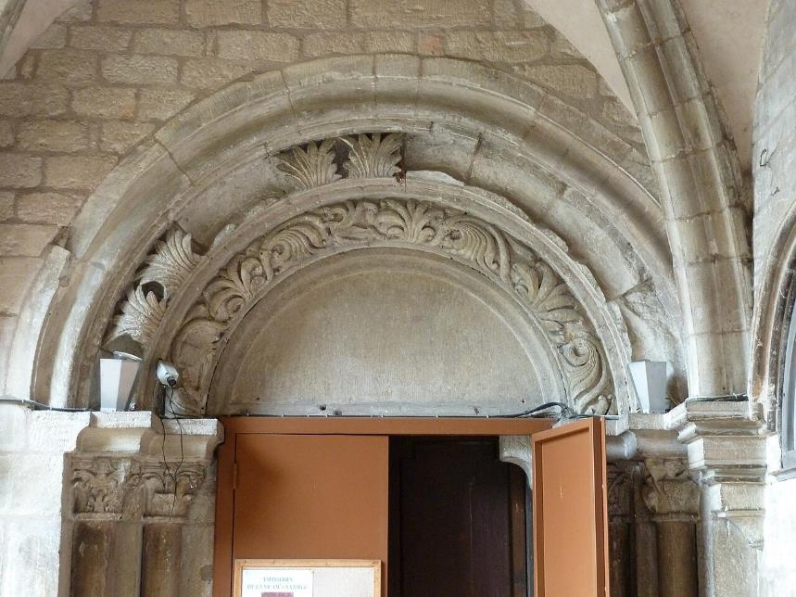
Tympan du portail de l'église

Slide 17
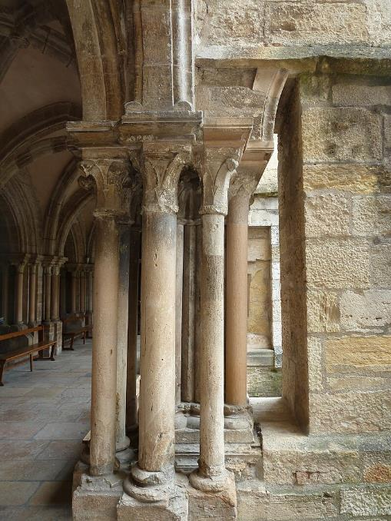
Colonne d'angle du cloître.

Slide 18
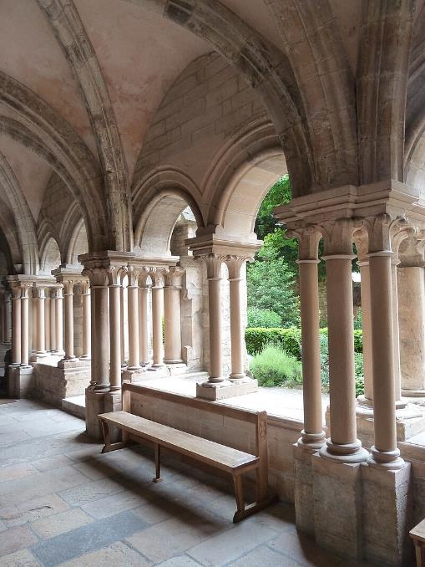
Galerie du cloître.

Slide 19
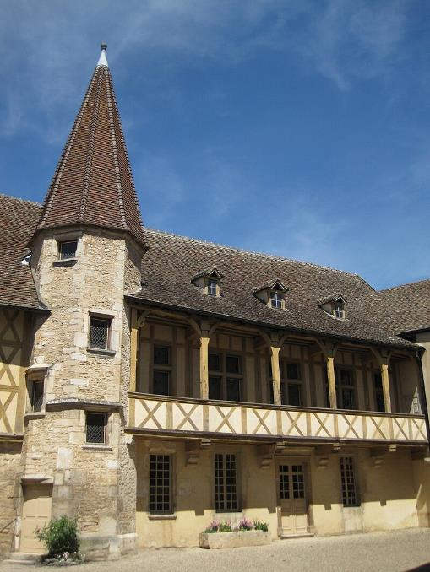
Hôtel des ducs de Bourgogne (Beaune)

Slide 20
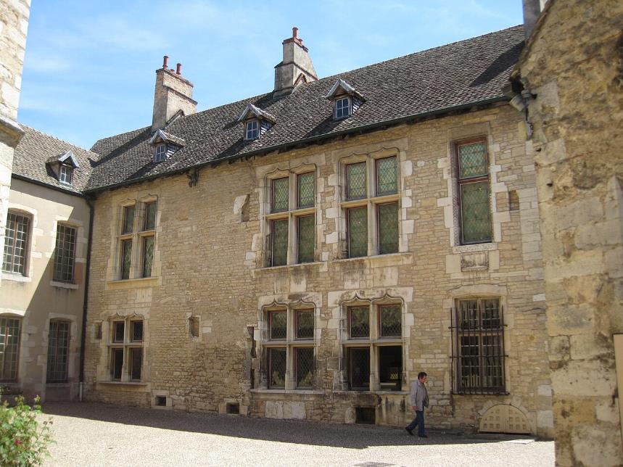
l
Présentation De L’Hôtel des ducs de Bourgogne (Beaune)

Slide 21
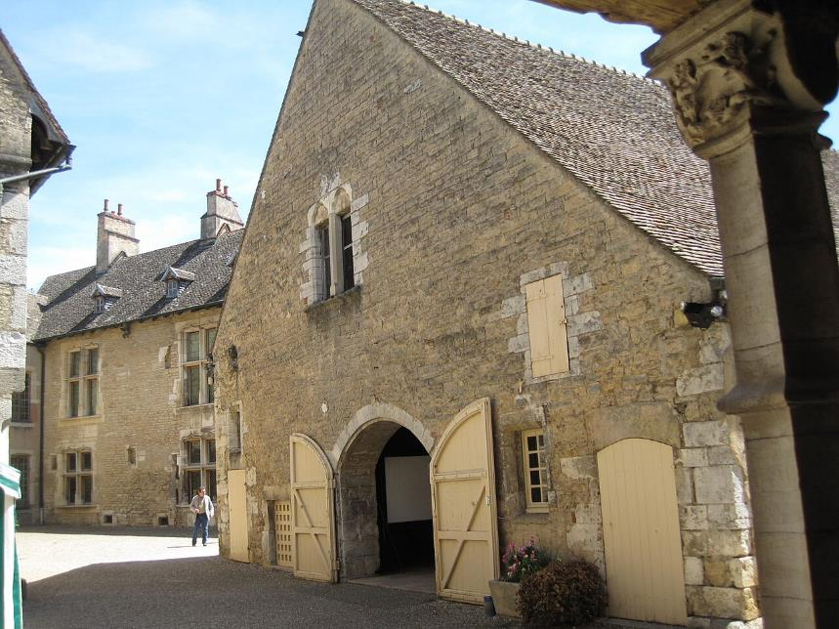
Hôtel des ducs de Bourgogne (Beaune)

Slide 22
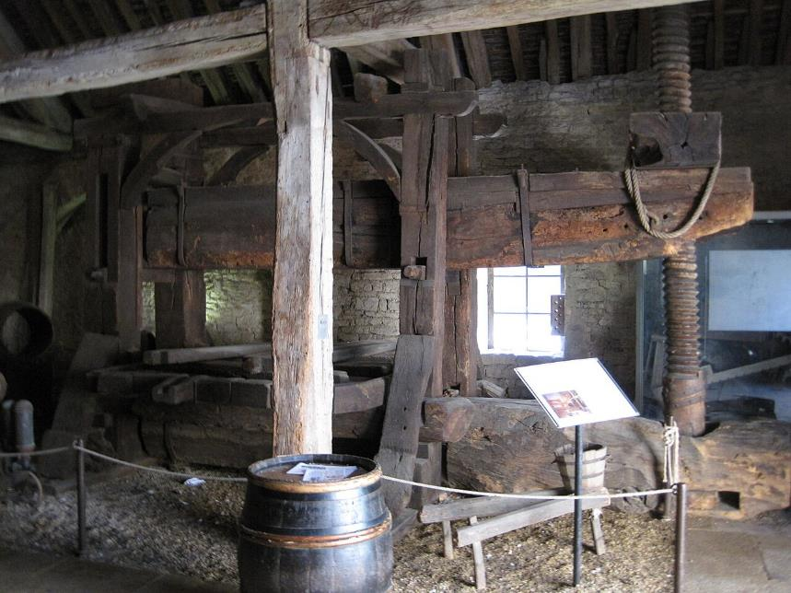
Hôtel des ducs de Bourgogne (Beaune)

Slide 23
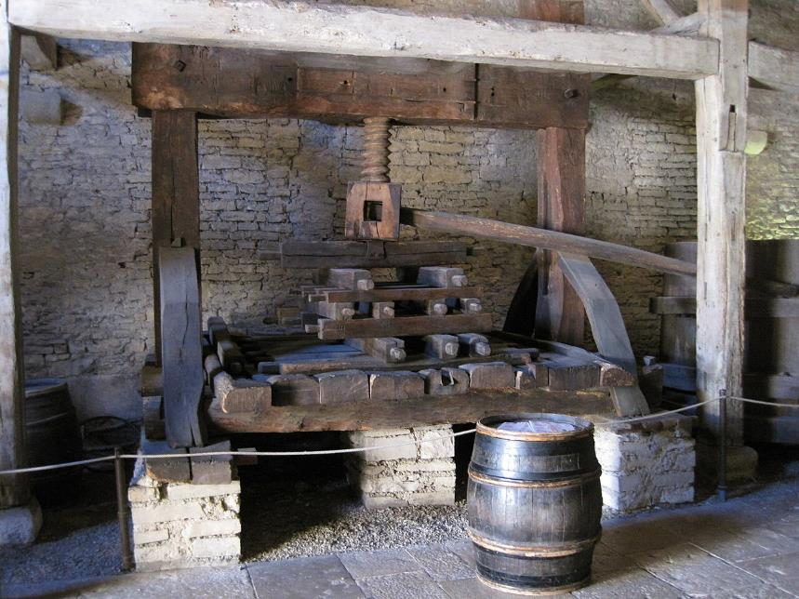

Slide 24
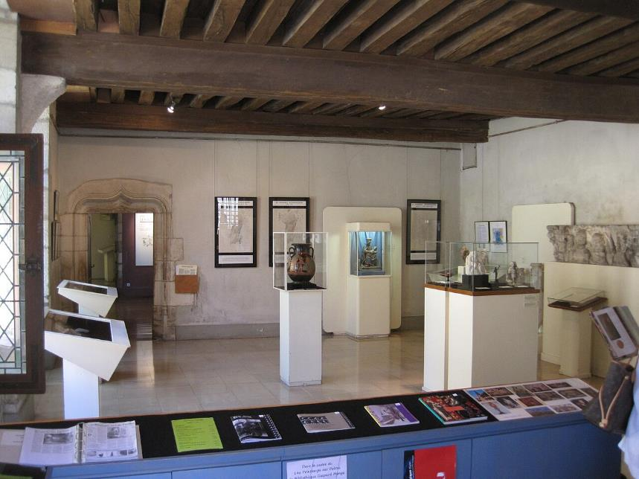
Hôtel des ducs de Bourgogne (Beaune)

Slide 25
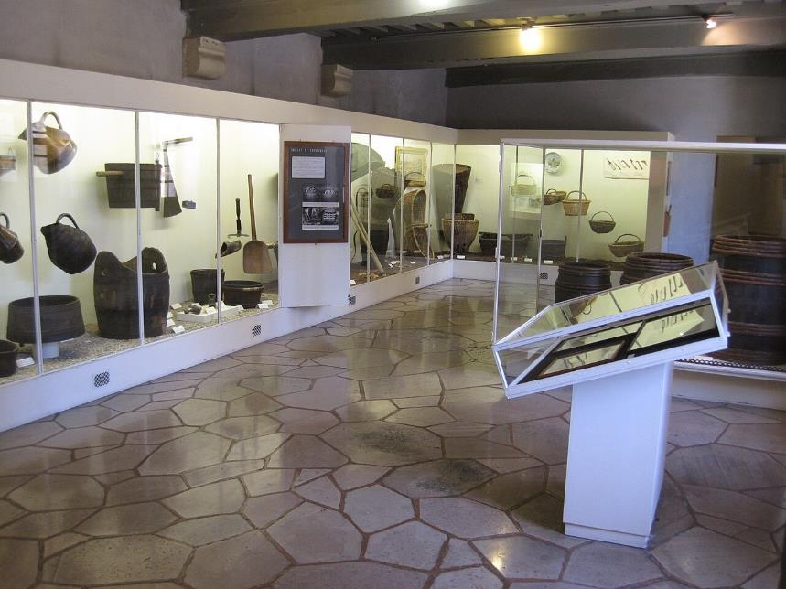

Slide 26
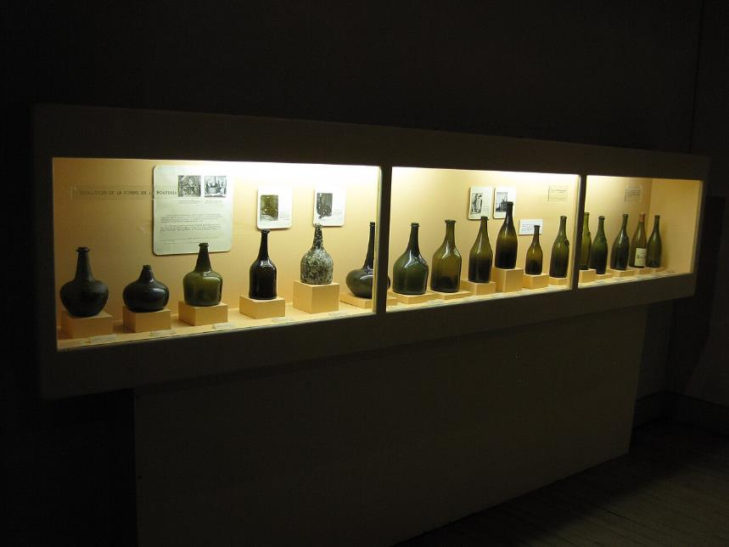

Slide 27
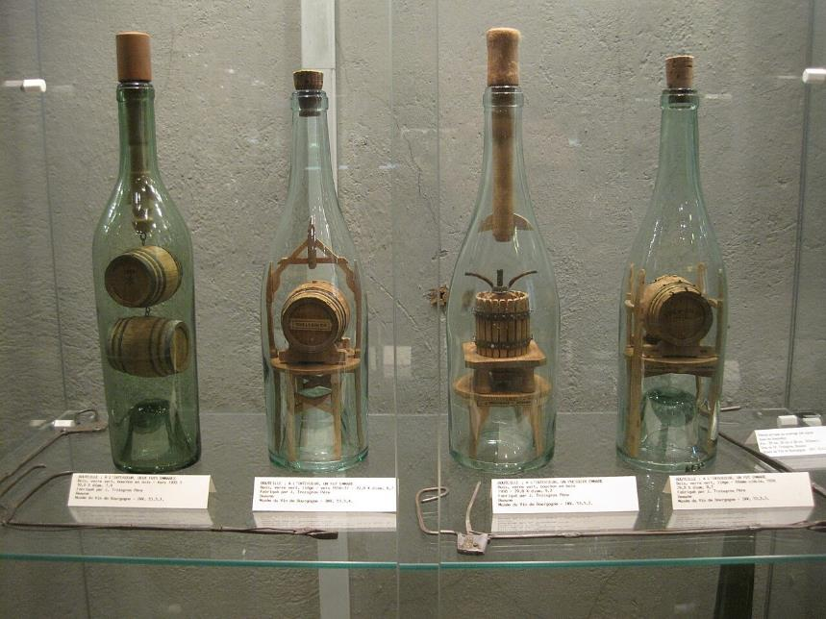

Slide 28
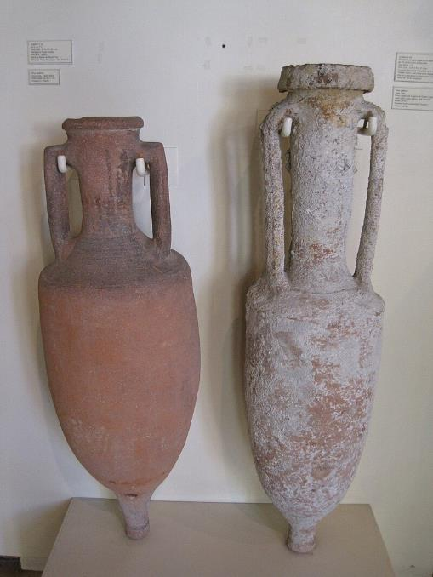
Hôtel des ducs de Bourgogne (Beaune)

Slide 29
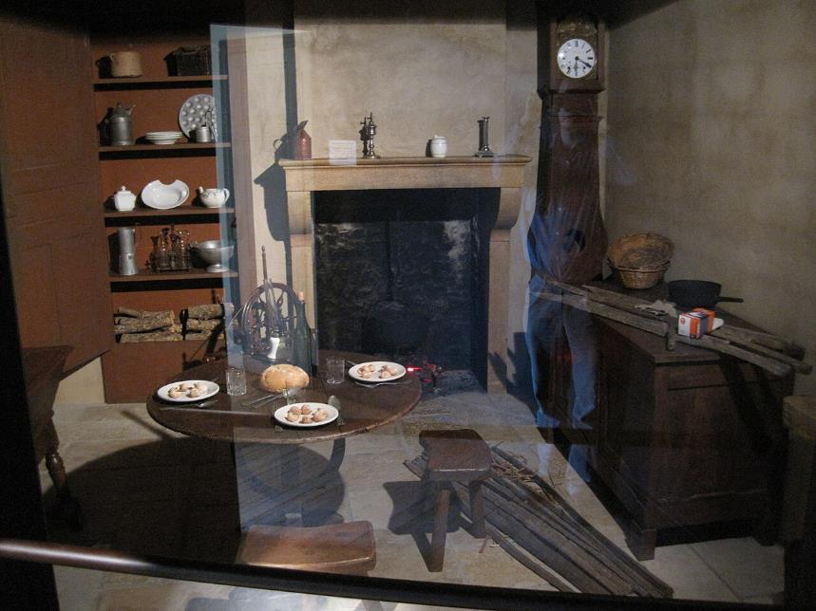

Slide 30
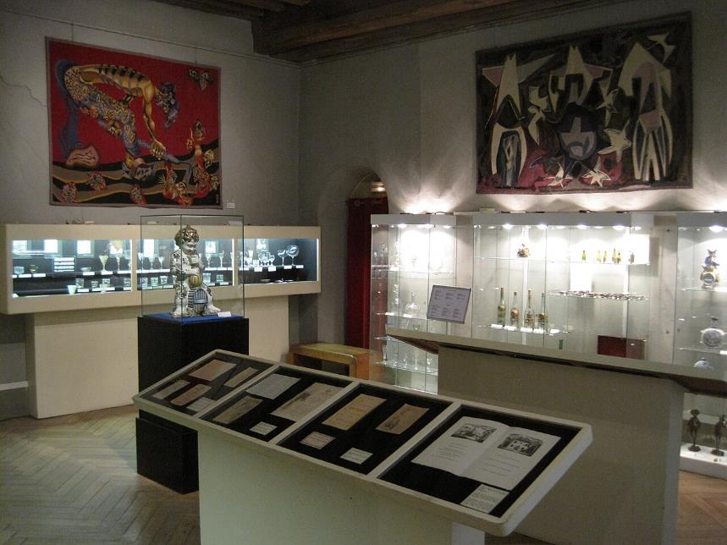
Hôtel des ducs de Bourgogne (Beaune)

Slide 31
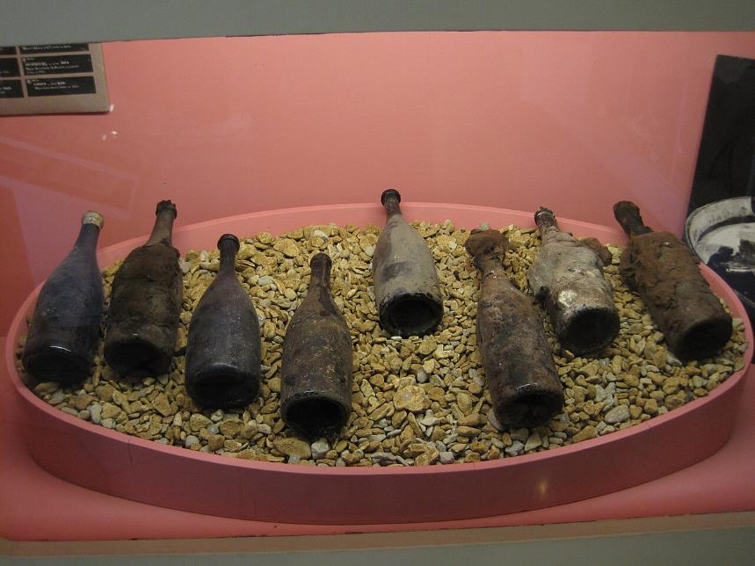

Slide 32
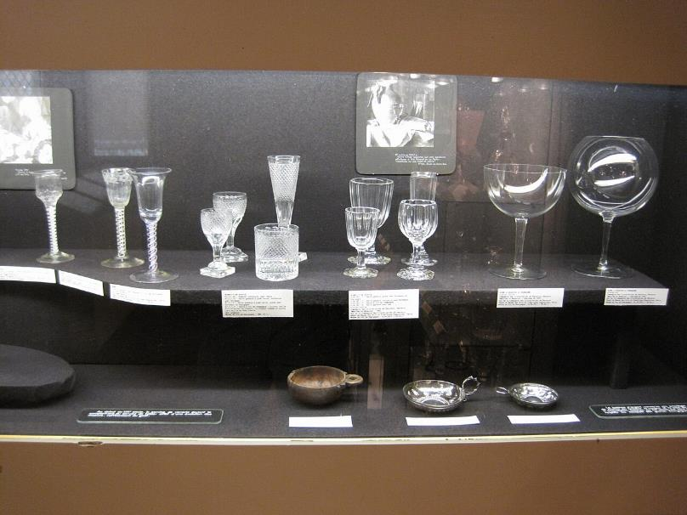
Lorient Vous A Présenté La Commune De Beaune (Suite N°2 )
Les Images Et Le son Du Net
Daniel

